Slide 1
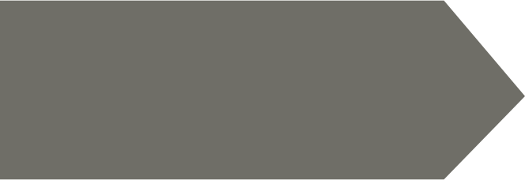
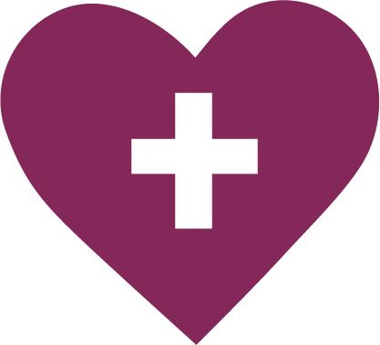
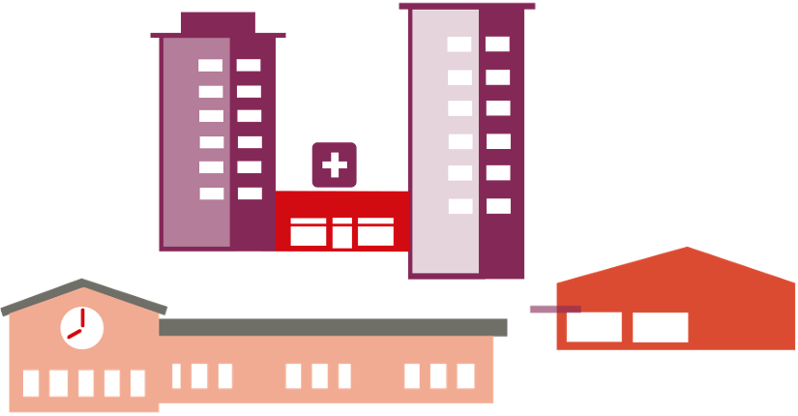


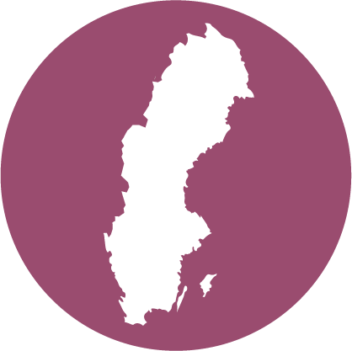
VAD SKA VI SKYDDA?
Civil beredskap - krisberedskap och civilt försvar
Människors liv och hälsa
Samhällets funktionalitet
Demokrati, rättssäkerhet
och mänskliga fri- och rättigheter
Miljö och
ekonomiska värden
Nationell
suveränitet
Notes:
Det skyddsvärda i samhället
Vi måste vara förberedda på och kunna hantera alla slags samhällsstörningar som riskerar att skada oss, direkt eller indirekt.
Samhällets aktörer behöver förbereda sig för olika typer av händelser. Även händelser som kan verka otänkbara behöver en plan.
Anledningen är att det finns grundläggande värden som vi vill skydda. Vi kallar dem samhällets skyddsvärden.
Skyddsvärden är de värden vi ytterst ska hjälpas åt att skydda.
De värden som ska skyddas kopplar till mål formulerade av riksdag och regering. I grunden är alla värden likvärdiga och ska inte ställas mot varandra.
Men beroende på samhällsstörningens art och omfattning kan skyddsvärdena behöva vägas mot varandra och prioriteras på olika sätt.
Det är:
Människors liv och hälsa
Samhällets funktionalitet
Demokrati, rättssäkerhet och mänskliga fri- och rättigheter
Miljö och ekonomiska värden
Nationell suveränitet.
Vi har alla ett ansvar, en skyldighet, att se till att vi på ett effektivt sätt samverkar för att skydda samhällets värden.
Människors liv och hälsa
Människors liv och fysiska och psykiska hälsa är viktiga värden att skydda i samhället. Det gäller alla människor som har Sverige som hemvist eller uppehåller sig i Sverige samt svenska medborgare som befinner sig utomlands. Människor i andra länder som inte är svenska medborgare eller som inte har Sverige som hemvist omfattas i vissa fall. Samhället behöver ha förutsättningar att skydda människor. Vi behöver också ha tänkt på hur människor indirekt kan komma till skada vid olika händelser.
Samhällets funktionalitet
För att kunna upprätthålla samhällets funktionalitet i alla lägen är vissa verksamheter viktigare än andra - de är samhällsviktiga. Det kan handla om verksamheter som till exempel säkerställer vår tillgång till el, dricksvatten, livsmedel, transporter och sjukvård. Vårt samhälle är komplext och många verksamheter är beroende av varandra och påverkas vid samhällsstörningar. Det kan få stora konsekvenser för individ och samhälle.
Demokrati, rättssäkerhet och mänskliga fri- och rättigheter
Dessa värden är grundläggande för att människor i ett samhälle ska kunna leva i frihet och bestämma över sina liv. Det handlar om rätten att få uttrycka sina åsikter, uttrycka kärlek till vem en vill och skyddas från brott och övergrepp. I detta skyddsvärde ingår även förtroendet för samhällets institutioner, det politiska beslutsfattandet och att samhället ska motarbeta korruption och rättsövergrepp.
Miljö och ekonomiska värden
I samhället finns ekonomiska värden i form av privat och offentlig egendom samt värdet av produktion av varor och tjänster. Dessa måste värnas för att samhället ska fungera. Vi är även beroende av att skydda vår miljö. Utan vatten, mark, luft, biologisk mångfald och värdefull natur- och kulturmiljö kan vi inte existera.
Nationell suveränitet
Nationell suveränitet innebär att vi bestämmer över vårt eget land och de politiska beslutsprocesserna. Det betyder också att vi kan säkra Sveriges behov av nödvändiga resurser som till exempel mat, vatten och el. Utan nationell suveränitet kan vi inte skydda övriga värden, så detta skyddsvärde kan ses som en förutsättning för att garantera de andra.
Källa: (MSB) Planeringsinriktning för civil beredskap, Publ nr: MSB2194 – oktober 2023, ISBN: 978-91-7927-391-0 (https://rib.msb.se/filer/pdf/30501.pdf)

